Slide 1



ỦY BAN NHÂN DÂN QUẬN LONG BIÊN TRƯỜNG MẦM NON NGUYỆT QUẾ
BÀI THUYẾT TRÌNH
“Nâng cao chất lượng giáo dục thể chất cho trẻ nhà trẻ 24 – 36 tháng ở trường mầm non ”
Gíao viên: Trần Thị Bích Quyên
Lớp: Nhà trẻ D2
Năm học: 2024 - 2025

Slide 2


I.ĐẶT VẤN ĐỀ
Giáo dục mầm non là mắt xích đầu tiên trong hệ thống giáo dục Quốc dân, là bộ phận quan trọng trong sự nghiệp đào tạo thế hệ trẻ thành những con người có ích, những con người mới. Một trong ba mục tiêu của cải cách giáo dục của nước ta là: “Làm tốt việc chăm sóc giáo dục thế hệ trẻ ngay từ thời thơ ấu nhằm tạo ra cơ sở quan trọng của con người Việt Nam mới, người lao động làm chủ tập thể, phát triển toàn diện nhân cách”.
Chính vì vậy mà trong chương trình giáo dục mầm non đã khẳng định: Giáo dục phát triển thể chất là một trong những nội dung giáo dục phát triển toàn diện cho trẻ. Qua hoạt động phát triển thể chất giúp trẻ phát triển nhận thức về cơ thể, trẻ sẽ thực hiện được các vận động cơ bản vững vàng, đúng tư thế, có khả năng phối hợp các giác quan và vận động, giữ được thăng bằng, biết định hướng trong không gian. Do đó nên tôi đã chọn đề tài: “Nâng cao chất lượng giáo dục thể chất cho trẻ nhà trẻ 24 – 36 tháng ở trường mầm non.”

Slide 3



II. Giải quyết vấn đề
Thuận lợi
Khó khăn
- Trường mầm non nơi tôi đang công tác là một trường đạt chuẩn quốc gia mức độ 1. Chính vì vậy được trang bị đầy đủ các điều kiện về cơ sở vật chất: Phòng học rộng rãi thoải mái cho trẻ hoạt động, được trang bị đồ dùng hiện đại để phục vụ cho việc chăm sóc và giáo dục trẻ. Phòng thể chất rộng rãi phù hợp cho hoạt động thể chất cho trẻ.
- Luôn được sự quan tâm chỉ đạo sát sao của ban giám hiệu nhà trường.
- Lớp được chia theo đúng độ tuổi quy định.
- Bản thân là một giáo, nhiệt tình, ham học hỏi, yêu nghề, mến trẻ.
- Trẻ 24- 36 tháng tuổi do tôi phụ trách là độ tuổi còn non nớt, các cháu bắt đầu đi học còn khóc nhiều. Đến lớp chưa quen các cô và các bạn, nhút nhát, chưa tự tin, chưa mạnh dạn tham gia vận động
- Trẻ rất hiếu động, khả năng tập trung chú ý còn hạn chế.
- Phụ huynh là người công chức nhà nước nên chưa có nhiều thời gian để rèn luyện, phát triển vận động cho con.

Slide 4

Sáng tạo làm đồ dùng đồ chơi phát triển vận động
Phát triển vận động qua hoạt động học.
CÁC BIỆN PHÁP
Lồng ghép hoạt động phát triển vận động vào các hoạt động khác trong ngày của trẻ.
Phối kết hợp với phụ huynh học sinh để giúp trẻ vận động.

Slide 5

Biện pháp 1: Sáng tạo làm đồ dùng đồ chơi phát triển vận động

Slide 6

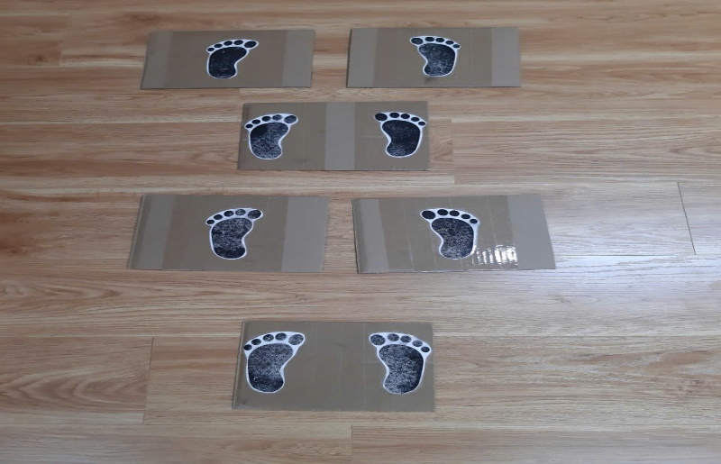
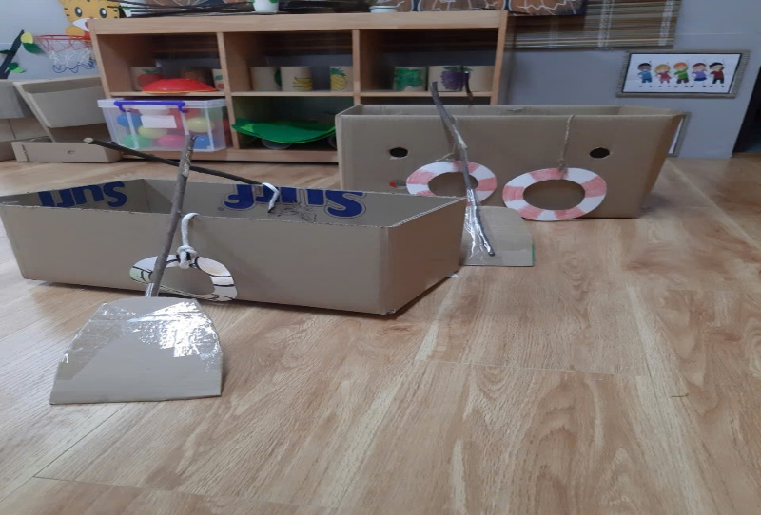
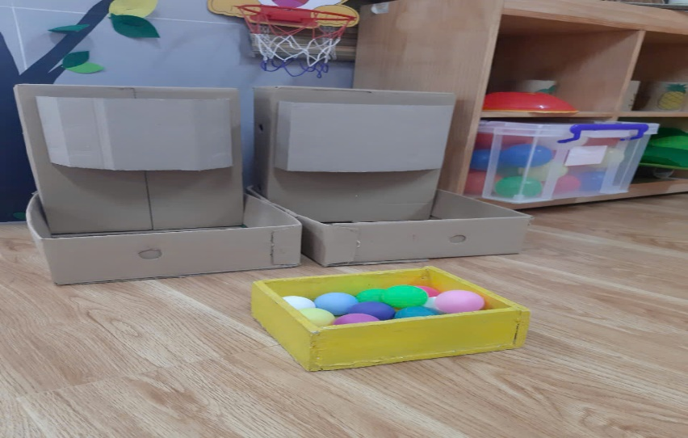
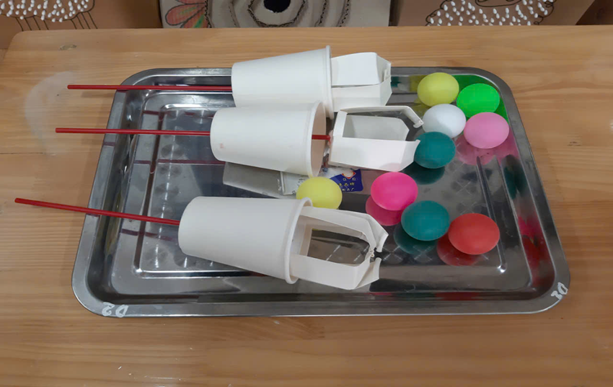
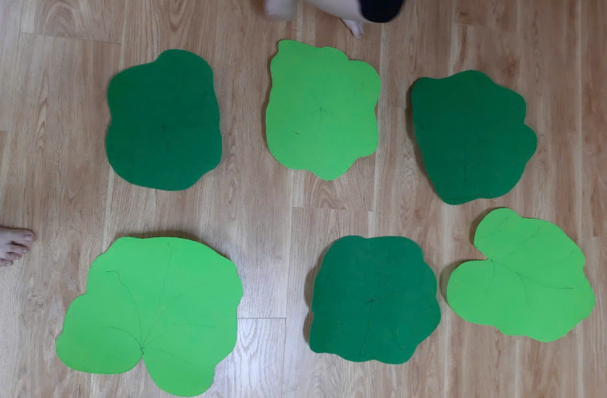
Sử dụng đồ dùng trực quan là một biện pháp vô cùng quan trọng trong hoạt động giáo dục. Đồ dùng trực quan đẹp, hấp dẫn, đa dạng, phong phú sẽ làm cho hoạt động thêm sinh động khiến trẻ hứng thú hơn nên đạt kết quả cao. Vì vậy tôi luôn tạo ra đồ dùng đồ chơi mới kích thích cho trẻ vận động…

Slide 7

Biện pháp 2: Phát triển vận động qua hoạt động học.

Slide 8
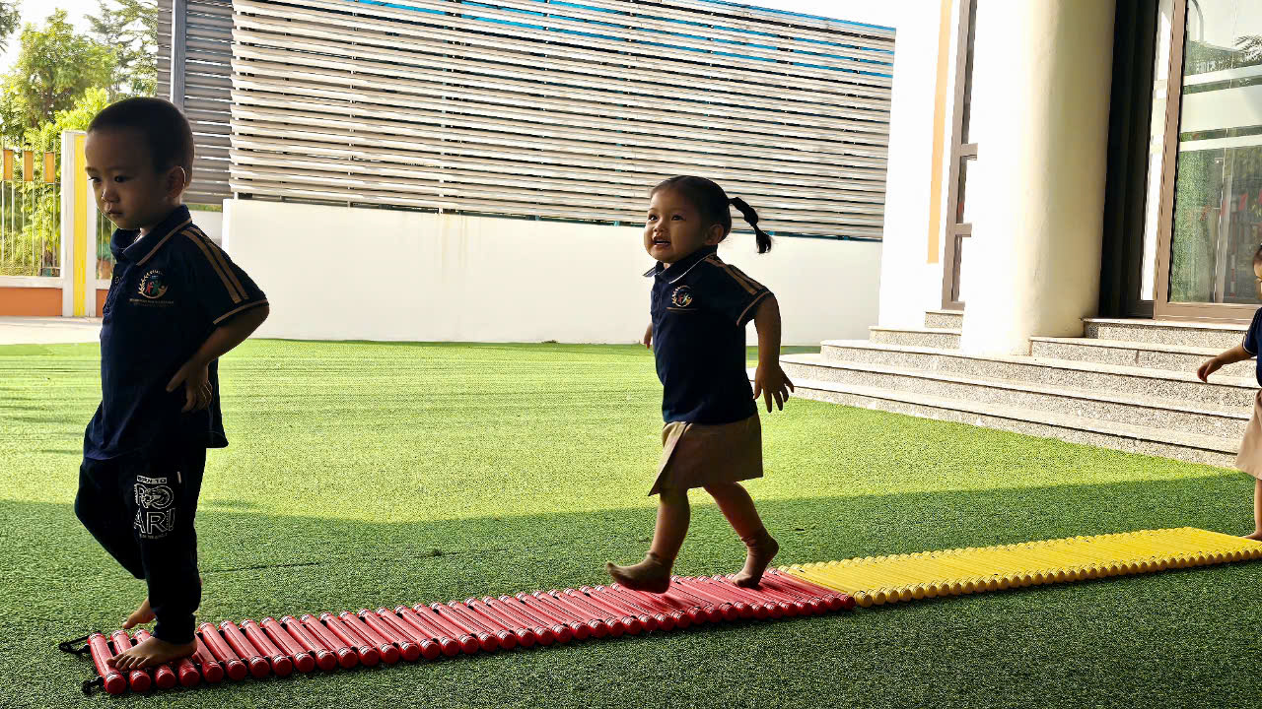
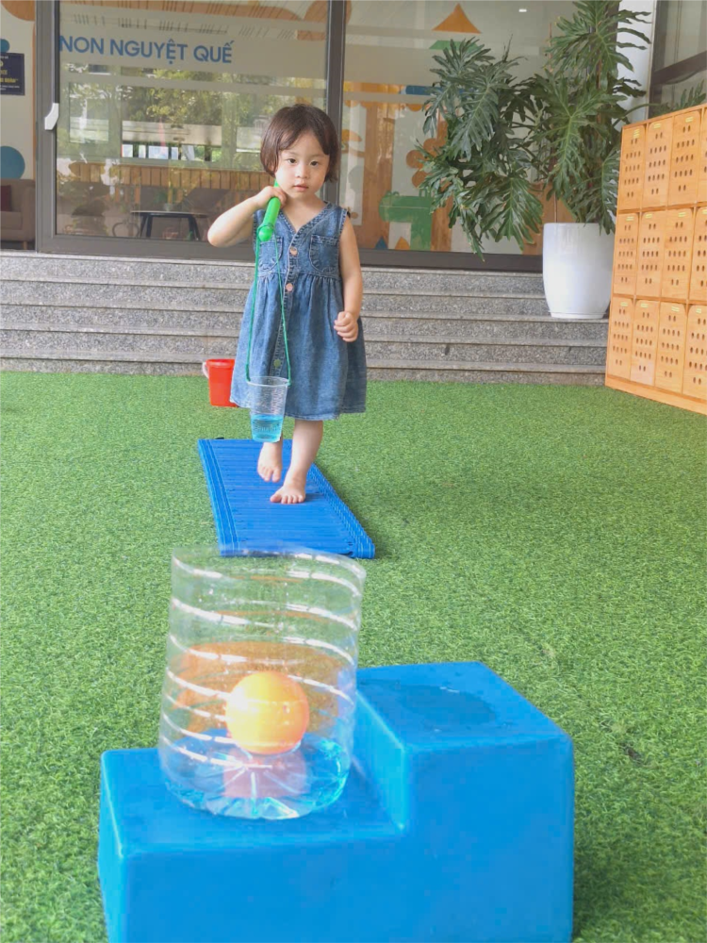
Hoạt động học là hoạt động trọng tâm nhất trong ngày của trẻ. Quá trình tổ chức các tiết học cần phải xuyên suốt từ phần vào bài đến phần kết thúc, giữa các nội dung trong bài cần có sự chuyển tiếp, lồng ghép một cách nhẹ nhàng hoặc bằng những câu chuyện hấp dẫn, lôi cuốn trẻ, giúp trẻ tiếp thu kiến thức một cách tự nhiên.Vì vậy tôi đã thay đổi hình thức dạy học để trẻ luôn hứng thú. Từ đó trẻ tích cực hứng thú tham gia vào hoạt động, giúp kết quả trên trẻ đạt kết quả cao.
Ví dụ : Đề tài: Đi trong đường hẹp

Slide 9

Biện pháp 3: Lồng ghép hoạt động phát triển vận động vào các hoạt động khác trong ngày của trẻ.

Slide 10

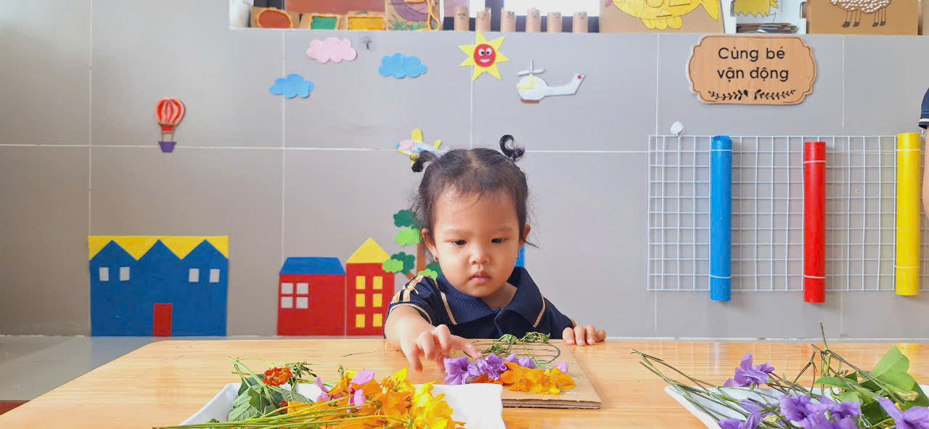
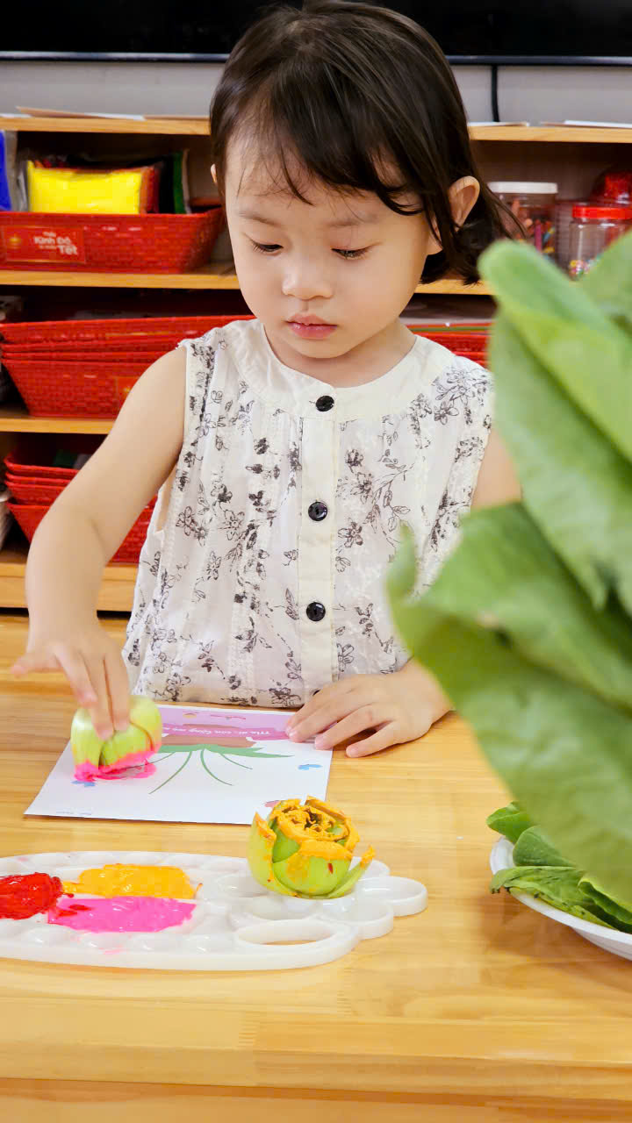
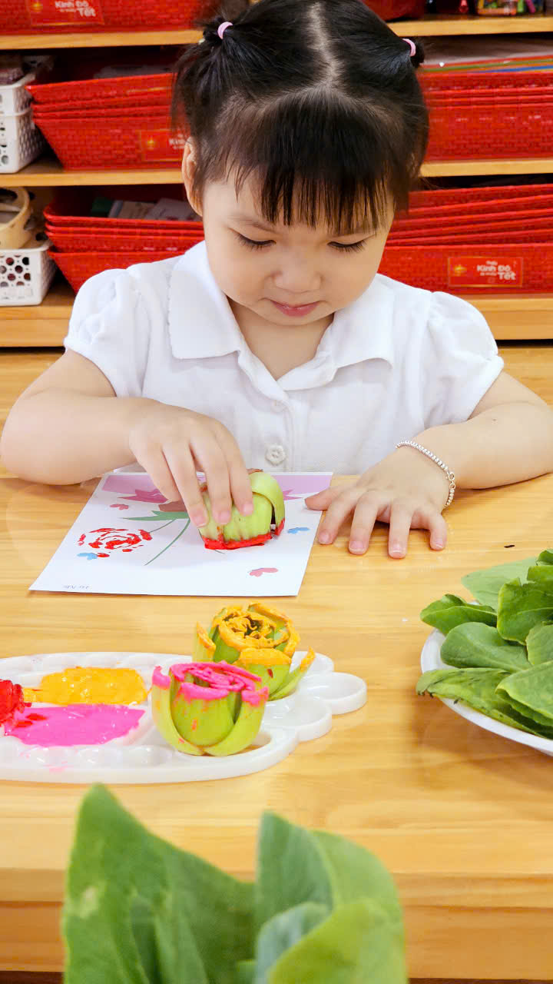
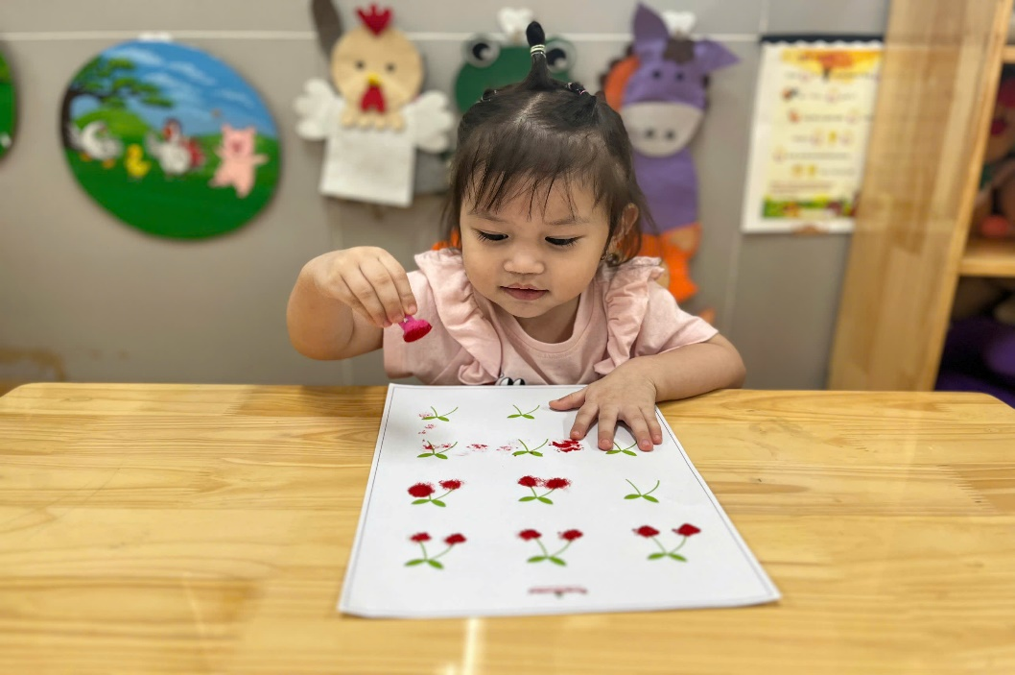
Trong các hoạt động học:
*Hoạt động tạo hình:

Slide 11

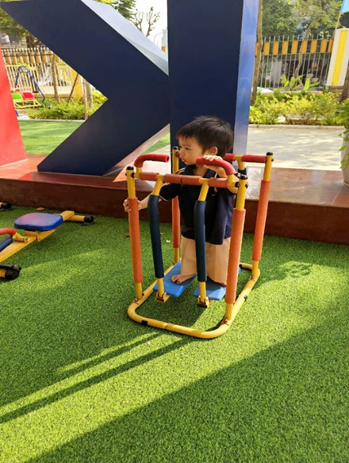
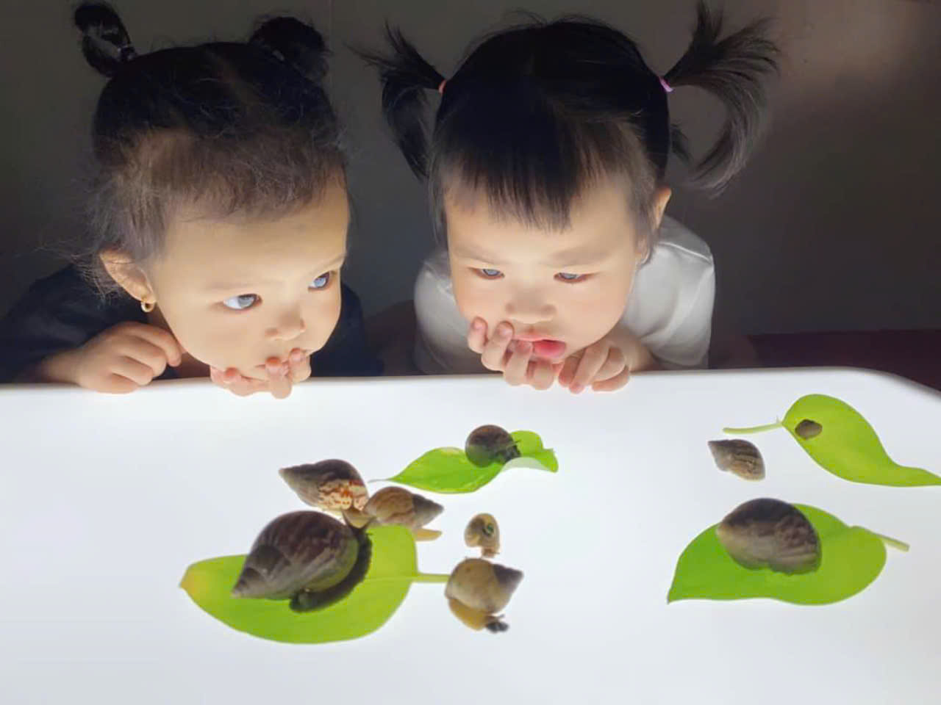
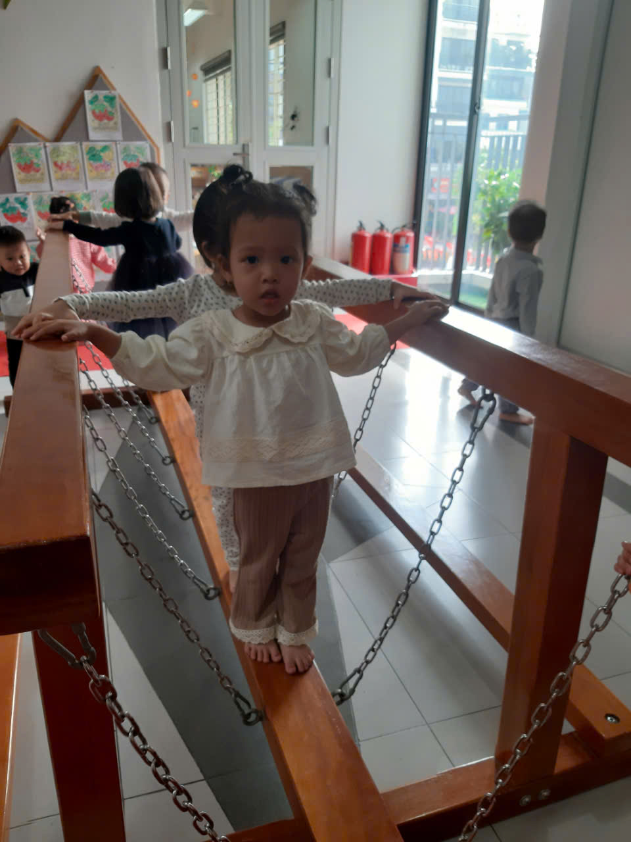
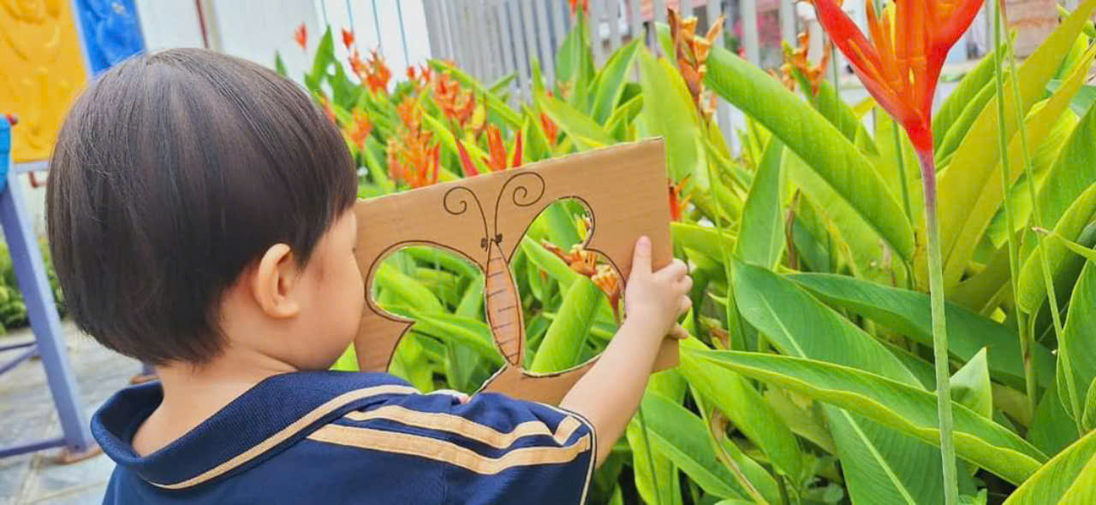
* Hoạt động ngoài trời:

Slide 12
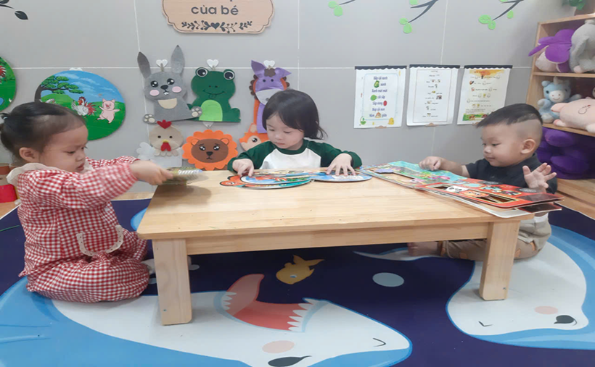
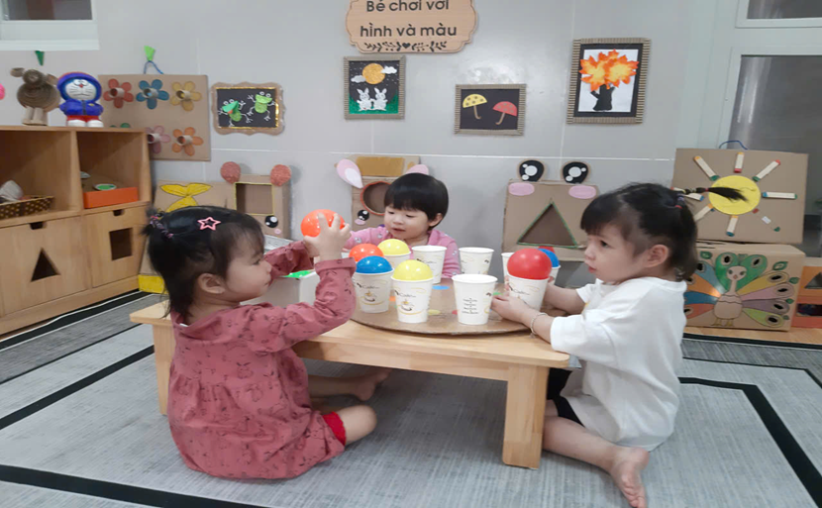
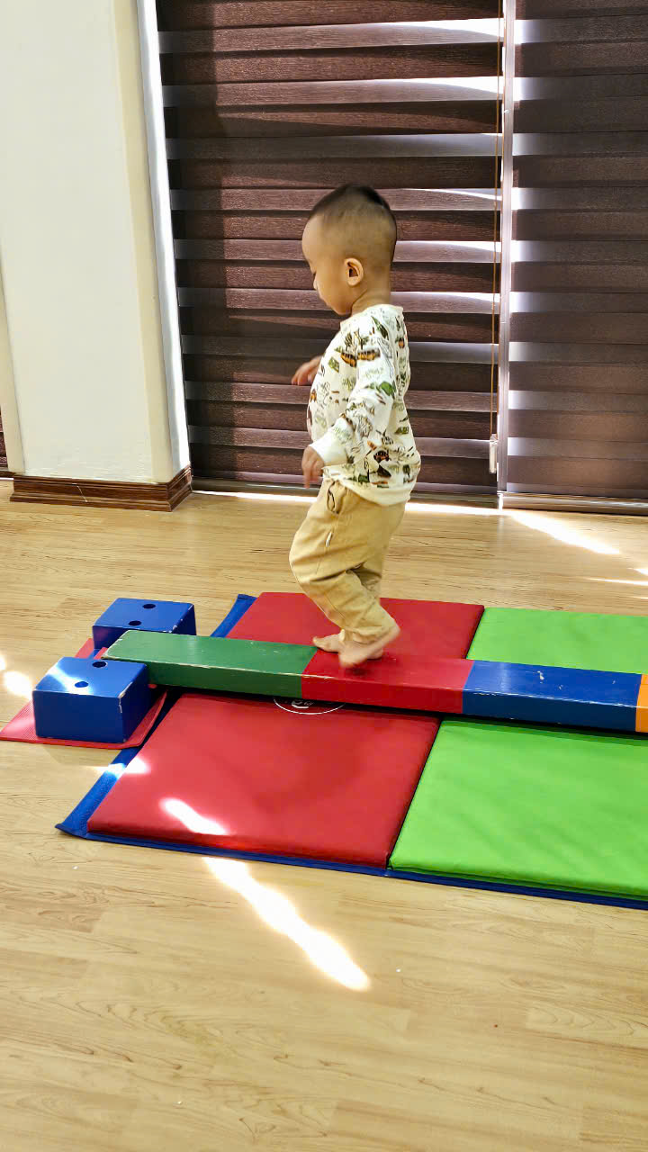
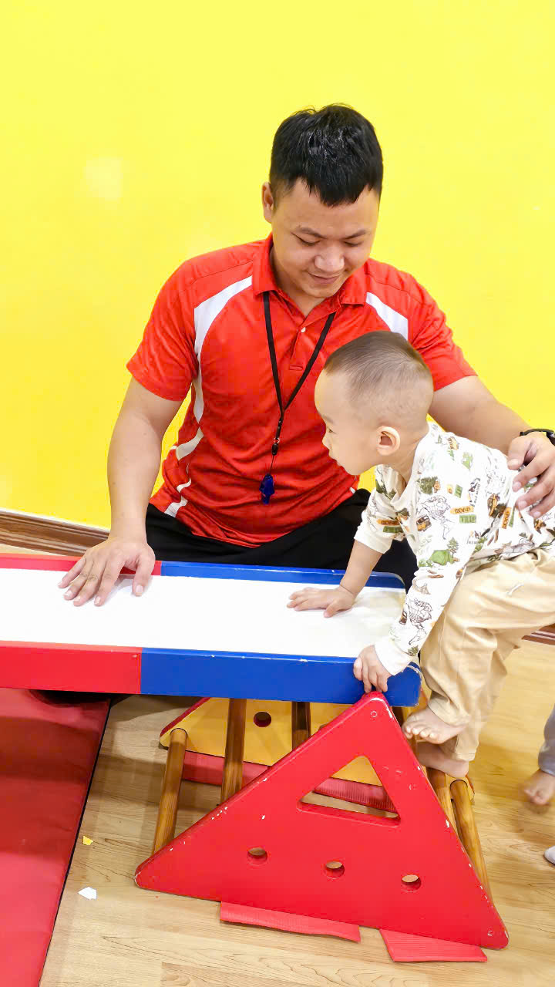
Hoạt động góc, gymkid :

Slide 13

Biện pháp 4:
Phối kết hợp với phụ huynh học sinh để giúp trẻ vận động

Slide 14

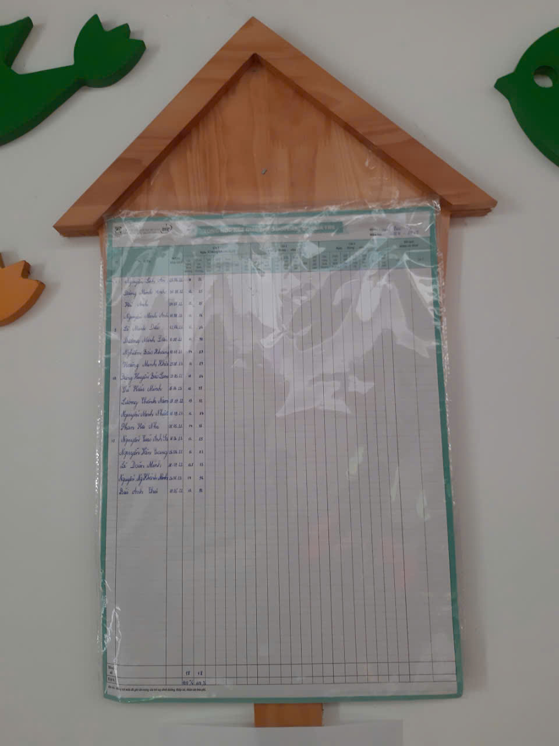
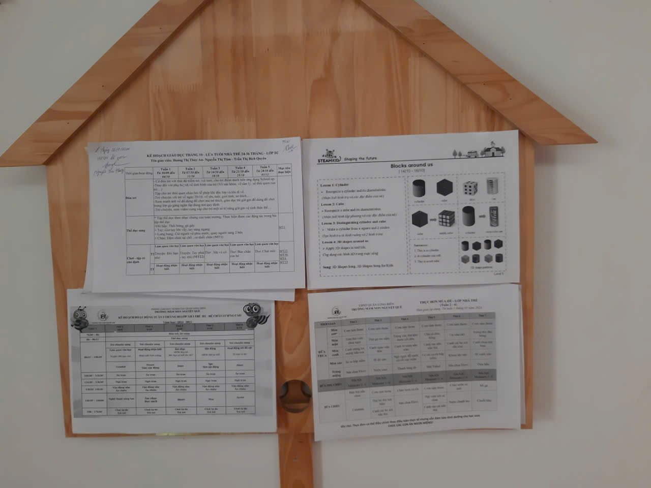
Qua bảng tuyên truyền của lớp học và giờ đón trả trẻ tôi kết hợp với PH thường xuyên nhắc nhở phụ huynh theo dõi bảng cân đo sức khỏe của trẻ để có biện pháp rèn luyện sức khỏe . Tuyên truyền phụ huynh tham gia các buổi giao lưu của nhà trường. Theo dõi thực đơn của các con theo ngày ở trường để ở nhà chế biến các món ăn cho phù hợp. .

Slide 15
IV. KẾT QUẢ ĐẠT ĐƯỢC
Đối với trẻ
Đối với phụ huynh
Đối với cô
+ 100% trẻ khỏe mạnh, sạch sẽ, mạnh dạn, tự tin hơn. Không còn rụt dè và nhút nhát như lúc đầu.
Trẻ hứng thú vừa học vừa chơi, bố mẹ an tâm, tin tưởng khi thấy các con khỏe mạnh cơ thể cân đối, hài hòa.
+ 100% trẻ hứng thú tích cực tham gia tập luyện vận động cơ bản trong hoạt động phát triển vận động.
+ Trẻ có kỹ năng tập tất cả các vận động cơ bản rất thành thạo.
+Bản thân tôi đã nắm chắc các phương pháp rèn luyện thể chất cho trẻ, tôi thấy mình thêm tự tin và sáng tạo khi tổ chức các trò chơi vận động cho trẻ.
+Sau một năm học ngoài những đồ dùng sẵn có tôi đã làm và sáng tạo được rất nhiều đồ dùng cần thiết, đẹp, hấp dẫn, hữu hiệu khi cho trẻ sử dụng.
+Các cô giáo ở lớp đã tạo được niềm tin với phụ huynh, phụ huynh rất tin tưởng khi đưa con tới lớp. Phụ huynh đã nhiệt tình ủng hộ các cô về mọi mặt.
+ Phụ huynh thấy được tầm quan trọng của việc phát triển thể chất cho trẻ, luôn quan tâm đến sự phát triển sau này của con em mình.
+ Các bậc phụ huynh đã quan tâm đến hoạt động của con tại trường, yên tâm tin tưởng các cô khi gửi con đến lớp, phấn khởi khi thấy con em mình có thể lực và sức khỏe tốt, nắm được nội dung chương trình học phát triển vận động của con, hiểu được hoạt động của lớp.

Slide 16

Xin kính chúc
Ban giám hiệu cùng các đồng chí giáo viên mạnh khỏe.
Chúc hội thi thành công

